Slide 1
NGĂN XẾP
Giảng viên: nguyenmanhson@gmail.com

Slide 2
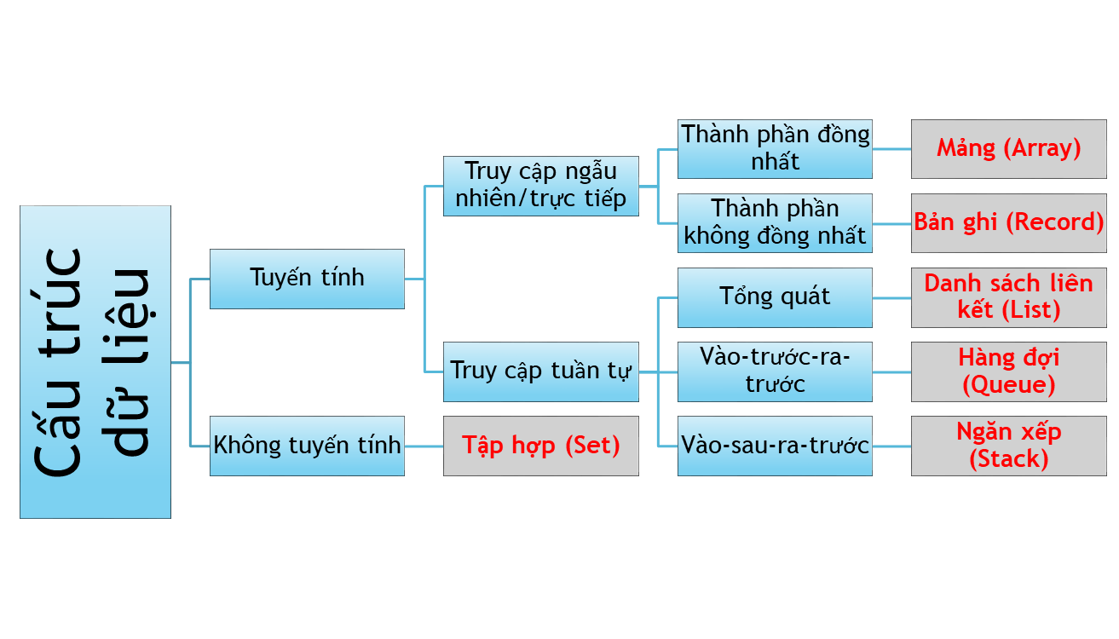
TỔNG HỢP CÁC CẤU TRÚC DỮ LIỆU

Slide 3
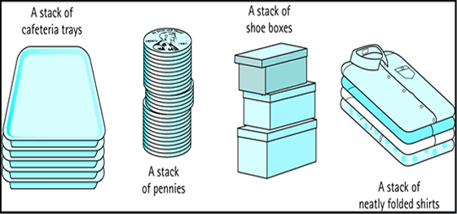
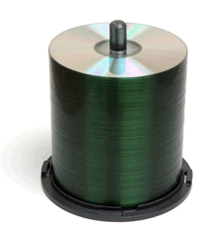
Ngăn xếp
Ngăn xếp là gì?
  Là một danh sách nhưng các phép toán chỉ được thực hiện ở một đỉnh của danh sách.
Tính chất
  Vào trước ra sau (First In Last Out: FILO)

Slide 4
Ngăn xếp
Trừu tượng hóa cấu trúc ngăn xếp
  Đặc tả dữ liệu
      A = (a₀, a₁, …, a_{n-1})
      trong đó a_{n-1} là đỉnh ngăn xếp
  Đặc tả các phép toán
    Thêm phần tử x vào đỉnh ngăn xếp: push(x)
    Loại phần tử ở đỉnh ngăn xếp: pop()
    Kiểm tra ngăn xếp có rỗng hay không: isEmpty()
    Kiểm tra ngăn xếp có đầy hay không: isFull()
    Đếm số phần tử của ngăn xếp: size()
    Trả về phần tử ở đỉnh ngăn xếp: top()

Slide 5
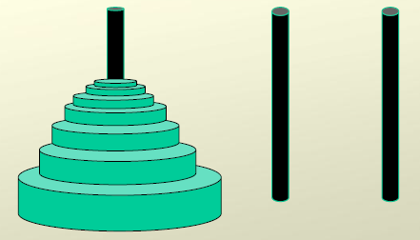
Ví dụ. Bài toán tháp Hà Nội.
Cột A
Cột B
Cột C

Slide 6
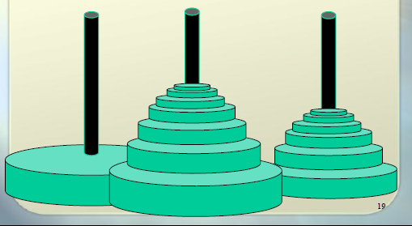
Hai phương pháp biểu diễn ngăn xếp
  Biểu diễn liên tục: các phần tử dữ liệu của ngăn xếp được lưu trữ liên tục nhau trong bộ nhớ (Mảng).
  Biểu diễn rời rạc: các phần tử dữ liệu của ngăn xếp được lưu trữ rời rạc nhau trong bộ nhớ (Danh sách liên kết).
Ví dụ. Biểu diễn ngăn xếp dựa vào mảng.
typedef struct {
    int top; //Đỉnh đầu của stack nơi diễn ra mọi thao tác
    int node[MAX]; //Dữ liệu lưu trữ trong stack gồm MAX phần tử
} Stack;
top
node[top]
top
top
node[top]
node[top]

Slide 7
Các thao tác trên stack dựa vào mảng
Các thao tác xây dựng trên stack theo cơ chế Last-In-First-Out bao gồm:
  Kiểm tra tích rỗng của stack (Empty(stack s)). Khi ta muốn lấy dữ liệu ra khỏi ngăn xếp thì nó chỉ được thực hiện khi và chỉ khi ngăn xếp không rỗng.
  Kiểm tra tính đầy của ngăn xếp (Full(stack s)). Khi ta muốn đưa dữ liệu vào ngăn xếp thì nó chỉ được thực hiện khi và chỉ khi ngăn xếp chưa tràn.
  Đưa dữ liệu vào ngăn xếp (Push(stack s, item x)). Thao tác này chỉ được thực hiện khi và chỉ khi ngăn xếp chưa tràn.
  Đưa dữ liệu vào ngăn xếp (Pop(stack s). Thao tác này chỉ được thực hiện khi và chỉ khi ngăn xếp không rỗng.
Ví dụ. Trạng thái rỗng, trạng thái đầy của stack.
Top= MAX-1
MAX-1
MAX-1
9
…
…
7
2
2
5
1
1
3
0
0
1

Slide 8
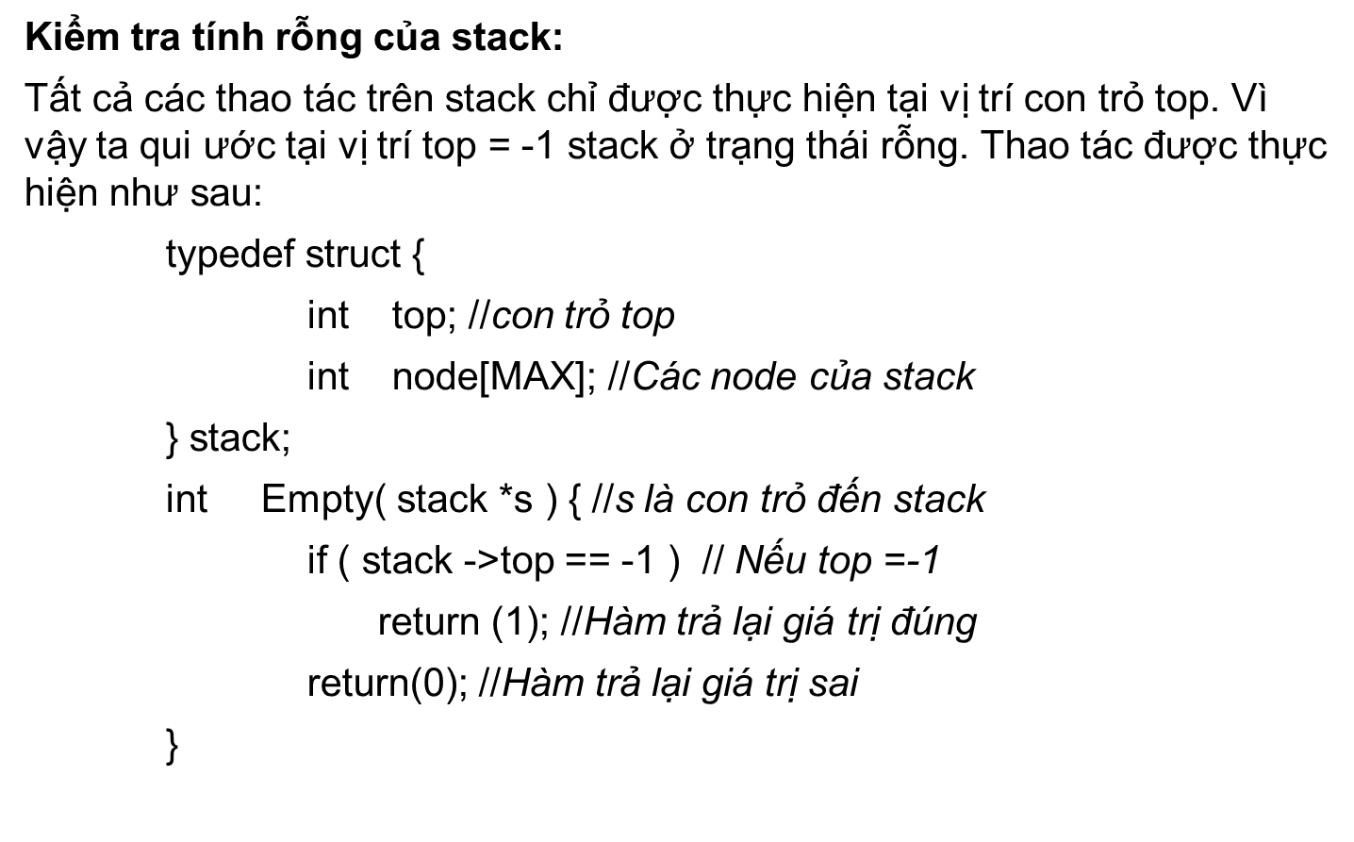

Slide 9
Kiểm tra tính đầy của stack:
Khi ta muốn lấy dữ liệu ra khỏi ngăn xếp thì ngăn xếp phải chưa tràn. Vì biểu diễn dựa vào mảng, do đó tại vị trí top = MAX -1 thì stack ở trạng thái đầy. Thao tác được thực hiện như sau:
    typedef struct {
        int top;
        int node[MAX];
    } stack;
    int Full( stack *s ) {
        if ( stack ->top == MAX-1 )
        return (1);
        return(0);
    }

Slide 10
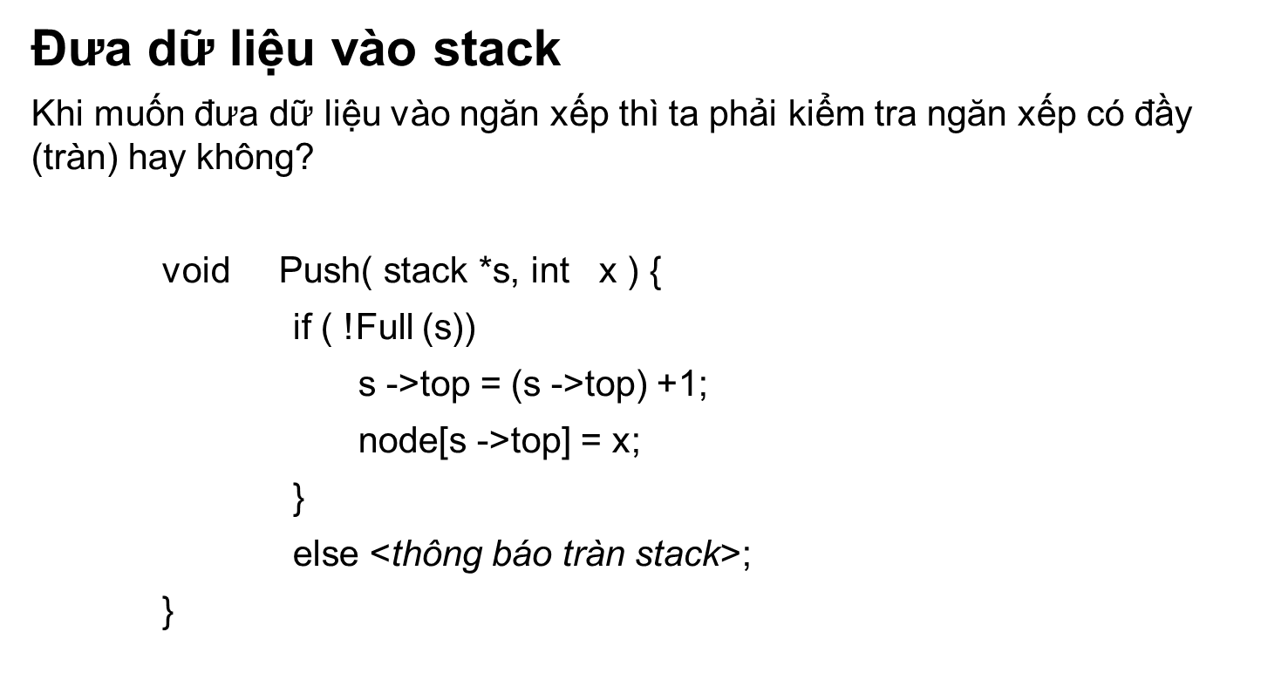

Slide 11
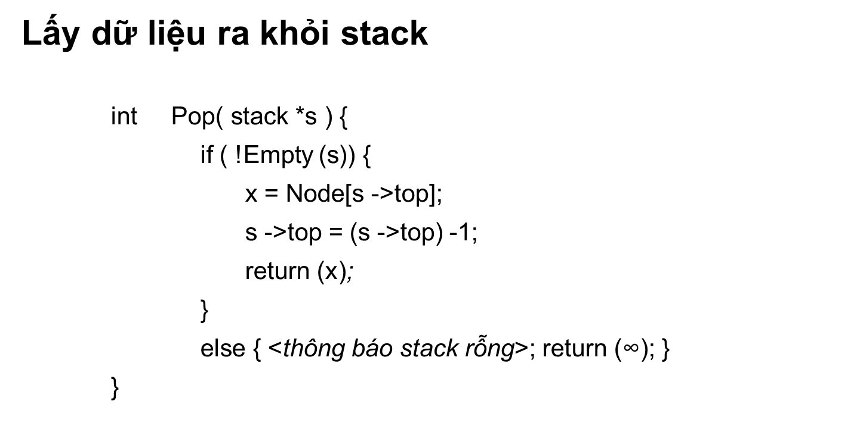

Slide 12
Ví dụ. Cho stack lưu trữ tối đa 5 phần tử. Bắt đầu thực hiện tại trạng thái rỗng.
top =-1
top =0
top =1
top =2
top =3
top =4
Push(s,9)
9
Push(s,7)
7
7
Push(s,5)
5
5
5
Push(s,3)
3
3
3
3
Push(s,1)
1
1
1
1
1
top =4
top =3
top =2
top =1
top =0
top =-1
9
Pop(s)
7
7
Pop(s)
5
5
5
Pop(s)
3
3
3
3
Pop(s)
1
1
1
1
1
Pop(s)

Slide 13
Các thao tác trên stack dựa danh sách liên kết đơn
Stack = { DSLK đơn + [<Add-Top:(Push)>; <Del-Top: (Pop)> ] }
Stack = { DSLK đơn + [<Add-Bottom:(Push)>; <Del-Bottom: (Pop)> ] }
Lớp các thao tác trên stack được xây dựng như sau:
struct node{
int info;
struct node *link;
}*Stack;
class stack_list{
public:
node *push(node *, int);
node *pop(node *);
void traverse(node *);
stack_list(){ Stack = NULL; }
};

Slide 14
node *stack_list::push(node *Stack, int item){
node *tmp; tmp = new (struct node);
tmp->info = item; tmp->link = Stack; Stack = tmp;
return Stack;
}
node *stack_list::pop(node *Stack){ node *tmp;
if (Stack == NULL) cout<<"Stack rỗng"<<endl;
else { tmp = Stack;
cout<<“Node đã bị loại bỏ: "<<tmp->info<<endl;
Stack = Stack->link; free(tmp);
}
return Stack;
}
void stack_list::traverse(node *Stack){
node *ptr; ptr = Stack;
if (Stack == NULL) cout<<"Stack rỗng"<<endl;
else { cout<<“Các phần tử của stack :"<<endl;
while (ptr != NULL) {
cout<<ptr->info<<endl; ptr = ptr->link;
}
}
}

Slide 15
Ứng dụng của ngăn xếp
  Khử đệ quy
  Kiểm soát dấu ngoặc
  Biểu diễn phép toán
  Duyệt cây, duyệt đồ thị…

Slide 16
Thư viện STL
<set>
<multiset>
<map>
<multimap>
<unordered_set>
<unordered_multiset>
<unordered_map>
<unordered_multimap>
<bitset>
<valarray>
<array>
<vector>
<deque>
<forward_list>
<list>
<stack>
<queue>
<priority_queue>

Slide 17
STL: stack::push/pop/top
#include <iostream> // std::cout
#include <stack> // std::stack
#include <conio.h>
using namespace std;
int main ()
{
stack<int> mystack;
for (int i=0; i<5; ++i) mystack.push(i*2);
cout << "Thuc hien phep pop cac phan tu ...";
while(!mystack.empty()){
cout << ' ' << mystack.top();
mystack.pop();
}
cout << '\n';
getch();
return 0;
}

Slide 18
Minh họa các thao tác
thao tác | output | ngăn xếp
push(3) |  | (3)
push(5) |  | (3, 5)
pop() |  | (3)
top() | 3 | (3)
push(8) |  | (3, 8)
pop() |  | (3)
size() | 1 | (3)
pop() |  | ()
pop() | lỗi: ngăn xếp rỗng | ()
push(15) |  | (15)
top() | 15 | (15)

Slide 19
Ưu điểm và hạn chế
Ưu điểm
  Gọi n là số phần tử của ngăn xếp
  Không gian sử dụng là O(n)
  Mỗi thao tác thực hiện trong thời gian O(1)
Hạn chế (với cách cài đặt bằng mảng)
  Kích thước tối đa của ngăn xếp phải được chỉ định trước và không thể thay đổi
  Cố push phần tử mới vào ngăn xếp đã đầy sẽ sinh ngoại lệ do cài đặt (implementation-specific exception)

Slide 20
Ví dụ: Kiểm tra biểu thức dấu ngoặc cân xứng
Mỗi ngoặc mở “(“, “[“, “{“ phải được cặp với một ngoặc đóng “)“, “]“, “}“ tương ứng.
Ví dụ
  cân xứng: ( )(( )){([( )])}
  không cân xứng: ((( )(( )){([( )])}
  không cân xứng: )(( )){([( )])}
  không cân xứng: ({[ ])}
  không cân xứng: (

Slide 21
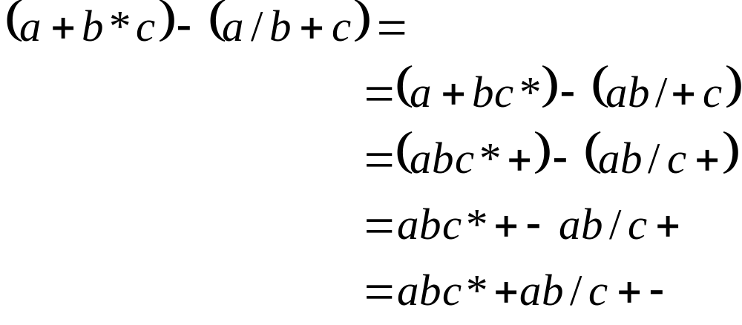
Bài toán. Tính toán biểu thức số học hậu tố
    a + b ⇔ a b +
    a - b ⇔ a b -
    a * b ⇔ a b *
    a / b ⇔ a b /
    (P) ⇔ P

Slide 22
Thuật toán chuyển đổi biểu thức trung tố P thành biểu thức hậu tố?
  Bước 1 (Khởi tạo): stack = ∅; Out = ∅;
  Bước 2 (Lặp) :
    For each x∈P do
      2.1. Nếu x =‘ (‘ : Push(stack, x);
      2.2. Nếu x là toán hạng: x⇒Out;
      2.3. Nếu x ∈ { +, -, *, / }
        y = get(stack);
        Nếu priority(x)≥priority(y): Push(stack, x);
        Nếu priority(x)<priority(y):
        y = Pop(stack); y⇒Out; Push(stack, x);
        c) Nếu stack = ∅: Push(stack, x);
      2.4. Nếu x =‘)’:
        y = Pop(stack);
        While (y!=‘(’ ) do
        y⇒Out; y = Pop(stack);
        EndWhile;
    EndFor;
  Bước 3(Hoàn chỉnh biểu thức hậu tố):
    While (stack ≠ ∅) do
      y = Pop(stack); y⇒Out;
    EndWhile;
  Bước 4(Trả lại kết quả):
    Return(Out).

Slide 23
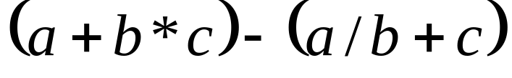
Kiểm nghiệm thuật toán: P =
x∈P | Bước | Stack | Out
x =‘(‘ | 2.1 | ( | ∅
x =a | 2.2 | ( | a
x =+ | 2.3.a | (+ | a
x =b | 2.2 | (+ | a b
x =* | 2.3.a | ( + * | a b
x = c | 2.2 | ( + * | a b c
x =‘)‘ | 2.3 | ∅ | a b c * +
x =- | 2.2.c | - | a b c * +
x =‘(‘ | 2.1 | - ( | a b c * +
x =a | 2.2 | - ( | a b c * + a
x =/ | 2.2.a | - ( / | a b c * + a
x =b | 2.2 | - ( / | a b c * + a b
x =+ | 2.3.b | - ( + | a b c * + a b/
x =c | 2.2 | - ( + | a b c * + a b/c
x =‘)‘ | 2.4 | ∅ | a b c * + a b/c + -
P = a b c * + a b/c + -

Slide 24
Thuật toán tính toán giá trị biểu thức hậu tố?
  Bước 1 (Khởi tạo):
    stack = ∅;
  Bước 2 (Lặp) :
    For each x∈P do
      2.1. Nếu x là toán hạng:
      Push( stack, x);
      2.2. Nếu x ∈ { +, -, *, / }
        TH2 = Pop(stack, x);
        TH1 = Pop(stack, x);
        c) KQ = TH1 ⊗ TH2;
        d) Push (stack, KQ);
    EndFor;
  Bước 4(Trả lại kết quả):
    Return(Pop(stack)).

Slide 25
Ví dụ: P = 6 2 4 * + 6 2 / 4 + -
4
2
6
8
6
2
6
14
3
14
4
3
14
7
14
7
*
+
/
/
+
-

